Slide 1
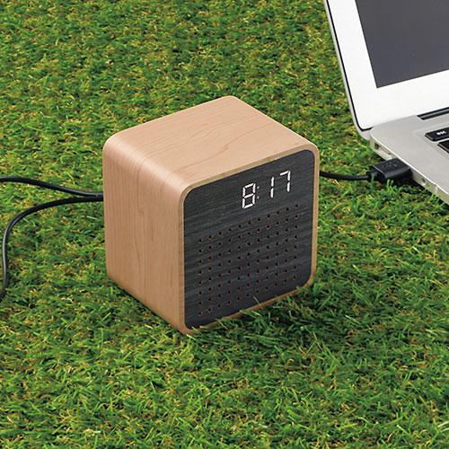
【提案書】
スピーカークロック キューブ
木目調のデザインがとってもオシャレでどんなシーンにも馴染みやすいスピーカークロックです。シンプルなデジタル表示が見やすく、扱いも簡単です。オリジナル名入れ可能も◎！
特徴
納期
納期スペース
仕様
素材 : MDF・ABS
サイズ : 80×80×62mm
機能 : 特定無線設備認証済
付属品 : 電源/USB 充電ケーブル付(Type-C)
包装 : 箱入 箱サイズ/105×95×75mm
お見積
お見積りスペース

